Slide 1
Нові надходження
до бібліотеки
Дніпропетровського
державного університету
внутрішніх справ

Slide 2
Загальна теорія держави і права : підручник / ред. О. В. Петришин. - Харків : Право, 2021. - 568 с.
Підручник підготовлено відповідно до навчальної програми з теорії права для закладів вищої освіти України. У ньому відображені актуальні підходи до дослідження юридичних явищ та процесів. Навчальний матеріал викладено з урахуванням норм Конституції України, узагальнень чинного законодавства та юридичної практики, порівняльно-правових досліджень.
Для студентів, аспірантів та викладачів юридичних закладів вищої освіти, а також усіх, хто цікавиться проблемами права.

Slide 3
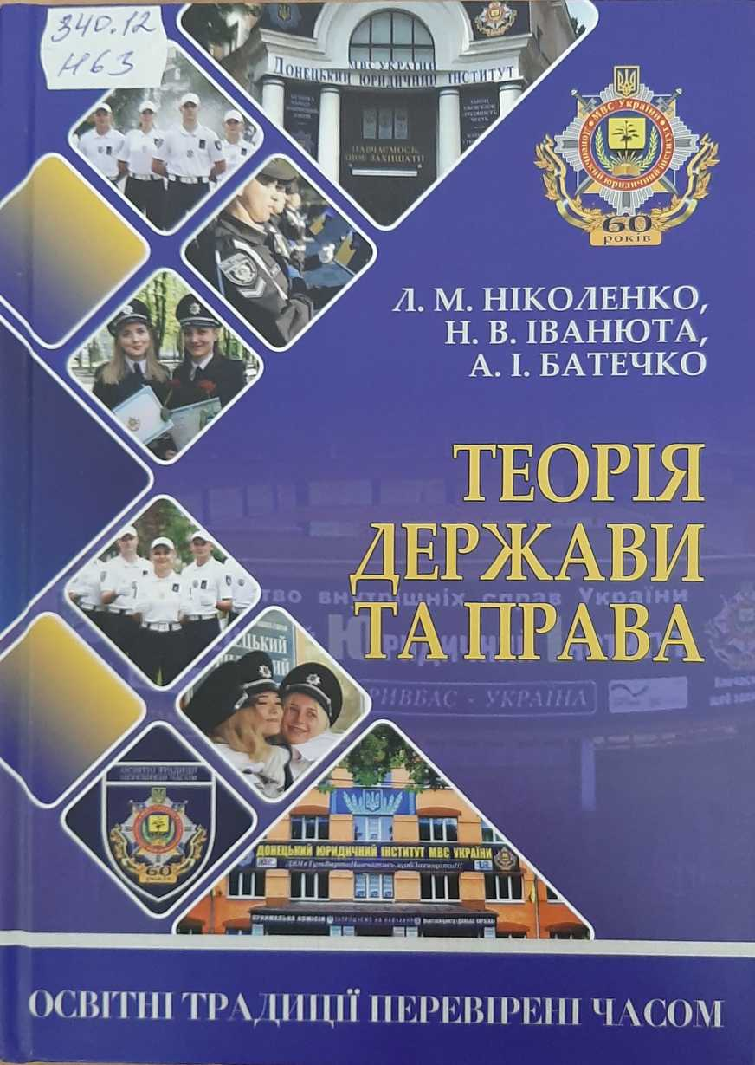
Ніколенко Л.М. Теорія держави та права : навч. посіб. / Л. М. Ніколенко, Н. В. Іванюта, А. І. Батечко. - Київ : ВД "Дакор", 2021. - 216 с.
Навчальний посібник присвячено питанням виникнення, розвитку й функціонування держави і права, а також пов'язаних з ними державно-правових явищ. Навчальний посібник містить тези лекцій, питання для самоконтролю, завдання для тестового контролю, перелік рекомендованої літератури.
Призначений для студентів, курсантів, аспірантів та викладачів навчальних закладів, представників органів державної влади та місцевого самоврядування та всіх, хто цікавиться актуальними питаннями теорії держави і права.

Slide 4
Кордон М.В. Європейська та євроатлантична інтеграція України : навч. посіб. / М. В. Кордон. - Київ : Центр учбової літератури, 2021. - 172 с.
У навчальному посібнику висвітлюється історія створення і розвитку таких організацій, як Європейський Союз і НАТО, розглядається питання співробітництва з ними України, шляхи її інтеграції в європейські та євроатлантичні структури, перспективи набуття членства в Європейському Союзі, світовій організації торгівлі та НАТО.
Для студентів вищих навчальних закладів.

Slide 5
Мальська М.П. Основи європейської інтеграції : підручник / М. П. Мальська, Н. В. Антонюк. - Київ : Центр учбової літератури, 2021. - 320 с.
У підручнику висвітлюється еволюція інтеграційного процесу в межах Європейського Союзу. Визначаються суть,організаційні засади та напрями діяльності Європейського Союзу в контексті інституційних змін ,внесених Лісабонським договором.
Підручник розрахований на студентів міжнародників, економістів, географів і всіх, хто цікавиться проблемами міжнародних відносин, світової політика та економіки як основа для подальших студій.

Slide 6
Амеліна І.В. Міжнародні економічні відносини : навч. посіб. / І. В. Амеліна, Т. Л. Попова, С. В. Владимиров. - Київ : Центр учбової літератури, 2021. - 256 с.
Навчальний посібник відповідає освітньо-професійній програмі та курсом «Міжнародні економічні відносини», У навчальному посібнику розглянуто передумови, зміст, структуру, специфіку і тенденції розвитку міжнародних економічних відносин.
Пропонується для студентів вищих навчальних закладів.

Slide 7
Міжнародні економічні відносини : навч. посіб. /ред. Ю. Г. Козак. - Київ : Центр учбової літератури, 2021. - 400 с.
У книзі міжнародні економічні відносини розглядаються в системі сучасної економічної теорії. Особливий наголос робиться на мікроекономічний та макроекономічний механізми їх здійснення в умовах світової інтеграції та глобалізації.
Дня викладачів, студентів економічних вузів та факультетів, а також для фахівців-практиків у галузі міжнародних економічних відносин.

Slide 8
Іванець Т.М. Соціологія міжнародних відносин : навч. посіб. / Т. М. Іванець. - Київ : Ліра-К, 2021. - 232 с.
У навчальному посібнику розглянуто теоретичні засади та основні поняттєві категорії соціології міжнародних відносин, приділена увага особливостями її формування та становлення.
Посібник розрахований на здобувачів вищої освіти спеціальностей «Соціологія», «Міжнародні відносини, суспільні комунікації та регіональні студії», «Міжнародні економічні відносини», які вивчають дисципліну «Соціологія міжнародних відносин».

Slide 9
Шергін С.О. Політологія міжнародних відносин : навч. посіб. / С. О. Шергін. - 2-е вид., випр. і доп. - Київ : Центр учбової літератури, 2021. - 256 с.
У навчальному посібнику розглянуто парадигмально-концептуальні та праксеологічні аспекти міжнародних відносин і світової політики в контексті еволюційного розвитку вітчизняної та зарубіжної політології. Досліджено питання ролі та місця України в процесах глобальних трансформацій.
Видання призначено студентам і аспірантам, а також науковцям, фахівцям у галузі міжнародних відносин і зовнішньої політики та практикуючим аналітикам.

Slide 10
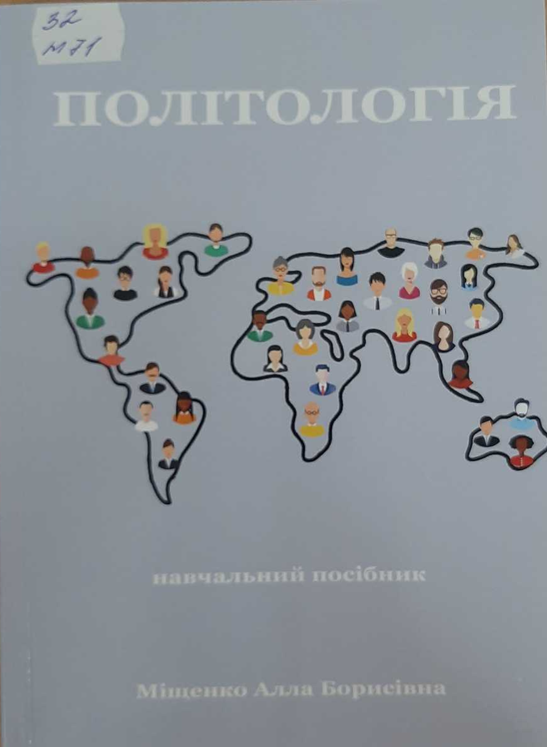
Міщенко А.Б. Політологія : навч. посіб. / А. Б. Міщенко. - Київ : Видавництво Ліра-К, 2021. - 102 с.
Посібник містить систематизований виклад найважливіших явищ та процесів у сфері політичної науки та прикладного політологічного знання з урахуванням теоретико-методолічних доробків вітчизняних та зарубіжних вчених.
Навчальний посібник рекомендовано для студентів усіх спеціальностей вищих навчальних закладів та тим, хто переймається й цікавиться політологією як наукою та політикою як сферою життєдіяльності.

Slide 11
Кириченко В.М. Політичні системи світу: кредитно-модульний курс : навч. посіб. / В. М. Кириченко. - Київ : Центр учбової літератури, 2021. - 218 с.
Навчальний посібник з урахуванням новітніх досягнень політичних та інших галузей наукових знань повно розкриває зміст науки про політичні системи світу та їх основні інститути: органи державної влади, органи місцевого самоврядування, політичні партії; теорії походження держави та її ознаки і функції; у ньому аналізуються форми держави та класифікуються партійні і виборчі системи.
Розрахований на студентів вищих навчальних закладів освіти і всіх, хто цікавиться питаннями сучасного політичного життя суспільства.

Slide 12
Країнознавство: теорія та практика : підручник / М. П. Мальська [та ін.]. - Київ : Центр учбової літератури, 2021. - 528 с.
У підручнику розкриваються теоретичні засади країнознавства. Розглядається об’єкт, предмет вивчення країнознавства, методи його дослідження, а також закономірності цієї науки. Приділяється увага комплексному аналізу країн, систематизовано відомості про їх природу, населення, господарство, соціальну організацію.
Призначено для студентів напряму «Міжнародні відносини», «Туризм», «Менеджмент організацій», слухачів інститутів після дипломної освіти, працівників туристичної сфери, органів місцевого самоврядування.

Slide 13
Запотічна Р.А. English for Specific Purposes: Economics in Use : навч. посіб. / Р. А. Запотічна. - Львів : ЛьвДУВС, 2021. - 88 с.
Запропонований посібник формують вісім уроків, що охоплюють широке коло економічних тем. Кожен урок складається з тексту зі супроводжувальним тематичним словником та післятекстовими завданнями, спрямованими на розвиток і закріплення навичок читання і перекладу наукових економічних текстів, а також продуктивного діалогічного й монологічного мовлення.
Для здобувачів вищої освіти економічних спеціальностей та всіх, хто використовує англійську мову у практичній діяльності в галузі економіки.

Slide 14
Блага Н.В. Управління проєктами : навч. посіб. / Н. В. Блага. - Львів : ЛьвДУВС, 2021. - 152 с.
Розкрито зміст навчальної дисципліни з управління проектами, розглянуто суть, принципи, структуру та форми планування проектів. Викладено елементи сіткового й календарного планування, оптимізації розміщення ресурсів та управління ризиками. Запропоновано низку тематичних питань для дискусії, кейсів для обговорення, завдань для самоперевірки.
Для студентів спеціальності «Менеджмент», керівників усіх ланок та фахівців з проектної діяльності.

Slide 15
Вербенський М.Г. Кримінальна ситуація в Україні: основні тенденції 2020 рік : монографія / М. Г. Вербенський, О. Г. Кулик, І. В. Наумова. - Вінниця : Твори, 2021. - 144 с.
У монографії досліджуються тенденції та закономірності кримінальних правопорушень в Україні за період 2013-2020 рр. Здійснено кримінологічний аналіз кримінальних правопорушень в цілому та окремих їх видів, територіальної поширеності кримінальних правопорушень в Україні, особи правопорушника та особи потерпілого.
Для науковців і практичних працівників правоохоронних органів, викладачів і студентів, курсантів, слухачів, аспірантів та ад’юнктів закладів вищої освіти. Може бути корисною соціологам, політологам, журналістам, всім, хто цікавиться проблемою злочинності та запобігання.

Slide 16
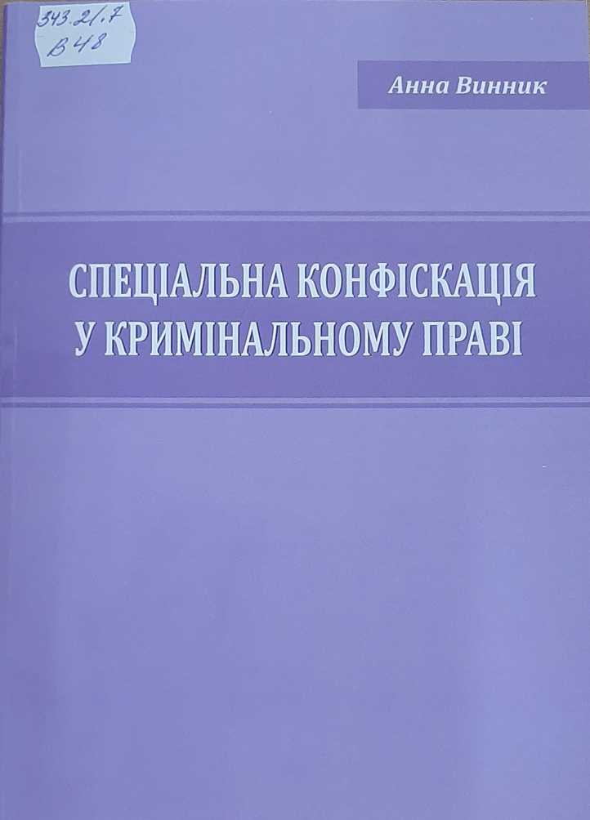
Винник А.О. Спеціальна конфіскація у кримінальному праві : монографія / А. О. Винник. - Львів : ЛьвДУВС, 2021. - 196 с.
Розкрито стан дослідження спеціальної конфіскації; висвітлено її соціальну обумовленість; визначено правову природу та місце спеціальної конфіскації в системі кримінально-правових норм, а також мету, підстави та умови застосування.
Для науковців, науково-педагогічних працівників, здобувачів освіти юридичних факультетів та закладів освіти юридичного спрямування, а також практичних працівників практичних органів Національної поліції

Slide 17
Гобела В.В. Управління зовнішньоекономічною діяльністю : навч. посіб. / В. В. Гобела. - Львів : ЛьвДУВС, 2021. - 244 с.
Посібник, розроблений українською й англійською мовами, дає змогу майбутнім фахівцям здобути фундаментальні знання та набути практичні навички з оцінювання стану, регулювання та управління зовнішньоекономічною діяльністю на безпекових засадах у сучасних умовах невизначеності та ризику.
Для магістрантів, аспірантів і викладачів, які виявляють інтерес до актуальних проблем зовнішньоекономічної діяльності.

Slide 18
Бюджетно-податкова безпека (у схемах і таблицях) : навч. посіб. /ред. Г. В. Миськів. - Львів : ЛьвДУВС, 2021. - 276 с.
У навчальному посібнику систематизовано теми навчального матеріалу з дисципліни «Бюджетно-податкова безпека», подано запитання для самоперевірки, тестові та практичні завдання, методичні рекомендації, довідково-інформаційні дані для їх розв'язання.
Для здобувачів освітнього ступеня «магістр» ОПП «Фінансова розвідка», аспірантів, викладачів вищих навчальних закладів, працівників фінансових органів та установ.

Slide 19
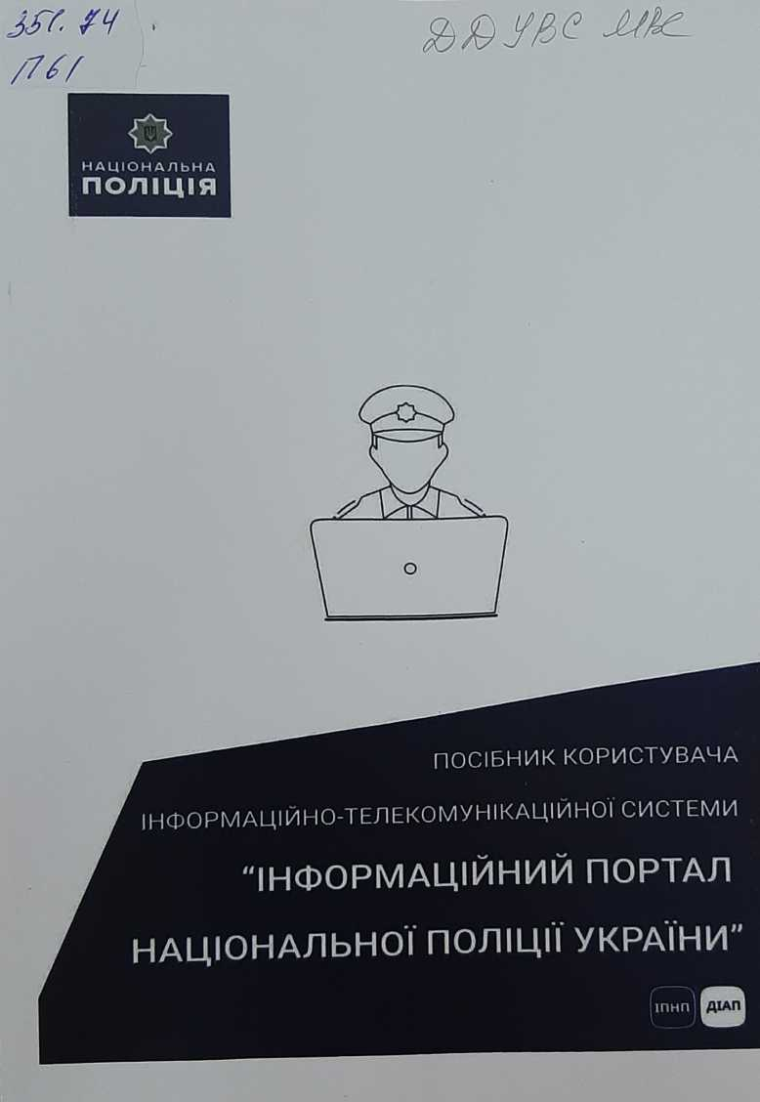
Посібник користувача інформаційно-телекомунікаційної системи "Інформаційний портал Національної поліції України" / О. С. Клінг [та ін.]. - Київ, 2021. - 41 с. : кол.іл.

Slide 20
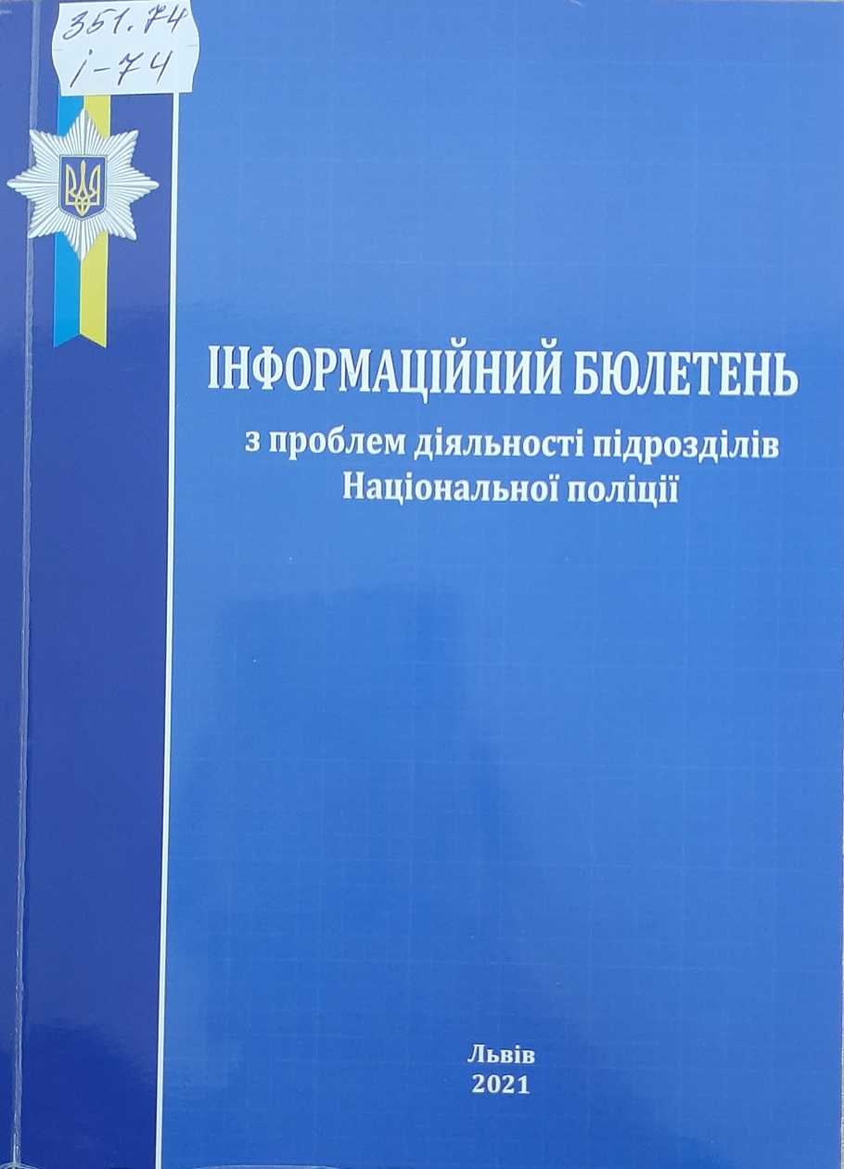
Інформаційний бюлетень з проблем діяльності підрозділів Національної поліції / голов. ред. О. М. Балинська. - Львів : ЛьвДУВС, 2021. - 156 с.
Окреслено проблеми практичної діяльності підрозділів Національної поліції України, зокрема з урахуванням сучасних викликів у сфері здійснення правосуддя, провадження виборчого процесу, додержання гендерного паритету, збереження правопорядку і законності в суспільстві й державі, а також критичні зауваги та пропозиції щодо нормативного забезпечення ефективного функціонування правоохоронних органів.

Slide 21
Актуальні проблеми організації охорони громадського порядку : навч. посіб. / Ю. С. Назар [та ін.]. - Львів : ЛьвДУВС, 2021. - 204 с.
Відображено сучасні підходи щодо розуміння сутності публічного порядку і безпеки, їх особливості та проблеми практичної організації і забезпечення. Зосереджено увагу на діяльності органів Національної поліції України щодо організації громадського порядку та забезпечення громадської безпеки, зокрема під час проведення масових заходів, введення надзвичайного та воєнного станів.
Для здобувачів вищої освіти, викладачів юридичної спрямованості усіх форм навчання, співробітників практичних підрозділів.

Slide 22
Франчук В.В. Правопорушення, пов'язані з корупцією: адміністративно-правові засади протидії : монографія / В. В. Франчук, Д. Д. Корецька-Шукєвіч. - Львів ; Варшава : ЛьвДУВС, 2021. - 183 с.
Досліджено поняття та ознаки корупції, розвиток законодавства про адміністративну відповідальність за правопорушення, пов’язані з корупцією, регламентацію відповідальності за правопорушення, пов’язані з корупцією у законодавстві зарубіжних держав.
Для здобувачів вищої освіти за напрямом «Право», «Правоохоронна діяльність», фахівців у галузі адміністративного права, а також працівників правоохоронних органів, діяльність яких пов’язана з запобіганням корупційним правопорушенням та правопорушенням, пов’язаних з корупцією.

Slide 23
Мінка Т.П. Спрощені провадження в адміністративному судочинстві України : монографія / Т. П. Мінка, Є. А. Палій. - Дніпро : ЛІРА, 2021. - 160 с.
У монографії досліджено теоретичні та процесуальні основи спрощених проваджень в адміністративному судочинстві України. Розривається встановлений законом процесуальний порядок розгляду адміністративних справ за правилами спрощеного позовного провадження.
Для науковців, ад’юнктів та аспірантів, викладачів, слухачів та студентів юридичних ВНЗ та практичних працівників юридичних установ.

Slide 24
Альтернативні способи вирішення цивільних спорів за законодавством України : навч. посіб. / О. Б. Верба-Сидор [та ін.]. - Львів : ЛьвДУВС, 2021. - 416 с.
Навчальний посібник розроблено на основі правової доктрини альтернативних способів вирішення спорів і чинного законодавства. Нормативний матеріал подано станом на 12 жовтня 2020 року.
Студентам, а також для аспірантів, викладачів, суддів, адвокатів, нотаріусів, юрисконсультів, виконавців, усіх, хто цікавиться питаннями альтернативних способів вирішення спорів.

Slide 25
Швидка Т.І. Господарське право в схемах і таблицях : навч. посіб. / Т. І. Швидка. - 4-е вид., перероб. і доп. - Харків : Право, 2021. - 152 с.
У навчальному посібнику розглянуто основні теми курсу господарського права відповідно до програми.
Для студентів та аспірантів юридичних і економічних спеціальностей, юристів-практиків, підприємців, а також усіх, хто цікавиться питаннями господарського права України.

Slide 26
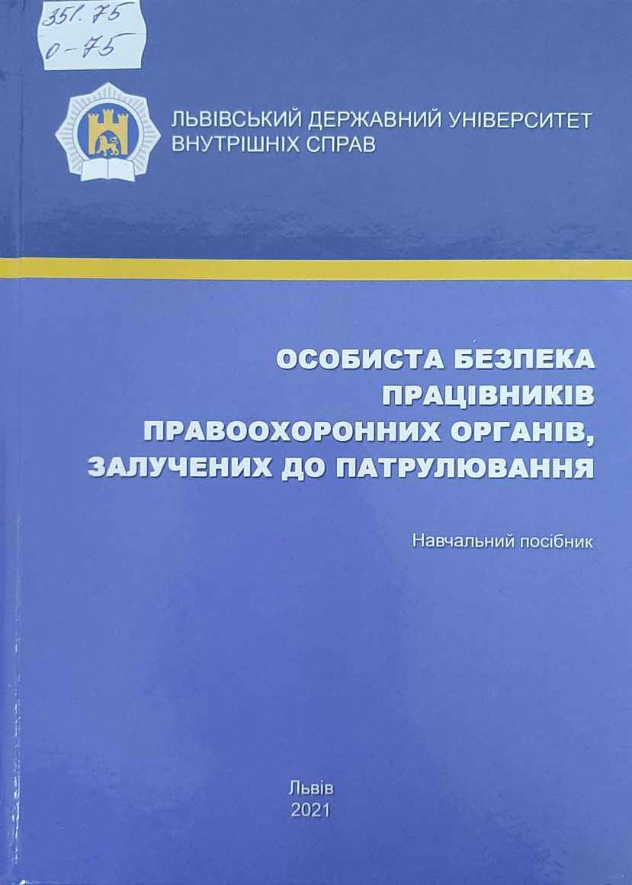
Особиста безпека працівників правоохоронних органів, залучених до патрулювання : навч. посіб. / С. М. Банах [та ін.]. - Львів : ЛьвДУВС, 2021. - 272 с.
Викладено теоретичний матеріал щодо дотримання заходів особистої безпеки працівниками правоохоронних структур під час виконання службових обов'язків. Визначено правове підґрунтя застосування ними вогнепальної зброї, спеціальних засобів та засобів фізичного впливу в процесі забезпечення публічної безпеки і порядку, припинення кримінального правопорушення
Для використання в навчальному процесі закладів вищої освіти зі специфічними умовами навчання системи МВС України, у системі службової та самостійної підготовки.

Slide 27
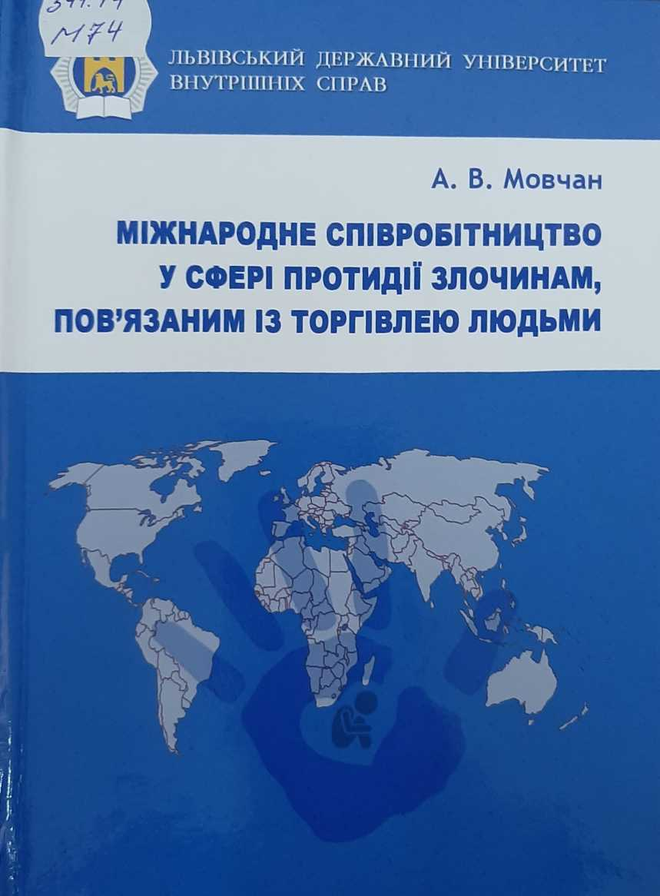
Мовчан А.В. Міжнародне співробітництво у сфері протидії злочинам, пов'язаним із торгівлею людьми : навч. посіб. / А. В. Мовчан. - Львів : ЛьвДУВС, 2021. - 156 с.
Викладено правові основи міжнародного співробітництва у сфері протидії торгівлі людьми, особливості компетенції та структури оперативних підрозділів України та міжнародних правоохоронних органів, які здійснюють боротьбу зі злочинами, пов'язаними з торгівлею людьми.
Для працівників правоохоронних органів, зокрема оперативних підрозділів, викладачів та наукових працівників, курсантів, слухачів, студентів, а також тих, хто досліджує проблеми оперативно-розшукової діяльності.

Slide 28
Здійснення досудового розслідування кримінальних правопорушень Національною поліцією України: актуальне законодавство, судова практика та інформаційні матеріали : інф. вид. /уклад.: М. С. Цуцкірідзе [та ін.]. - Київ : 7БЦ, 2021. - 682 с.
В інформаційному виданні, укладачами, зібрано й систематизовано: чинні нормативно-правові акти; актуальні інформаційні матеріали Вищого спеціалізованого суду України, роз’яснення щодо застосування окремих норм кримінального процесуального законодавства, а також рєлевантну судову практику Верховного Суду та Європейського суду з прав людини, правові позиції яких повинні враховуватися слідчими та дізнавачами при застосуванні кримінального процесуального законодавства.

Slide 29
Марченко О.М. Практикум з менеджменту: навч. посіб. / О. М. Марченко. - Львів : ЛьвДУВС, 2021. - 224 с.
Видання спрямоване на засвоєння набутих теоретичних знань, формування та закріплення практичних умінь, навиків керівництва й менеджерської діяльності, розвиток критичного мислення і творчого підходу до вирішення управлінських проблем та ситуацій.
Для здобувачів вищої освіти освітніх ступенів бакалавр, магістр, здобувачів вищої освіти інших галузей знань і спеціальностей, викладачів економічних дисциплін, фахівців-практиків у сфері управління.

Slide 30
Кримінологія : підручник / ред. Б. М. Головкін. - Харків : Право, 2021. - 384 с.
У підручнику викладено предмет кримінології, методологію і методику кримінологічних досліджень, поняття злочинності, особистість злочинця, детермінацію злочинності, причини та умови злочинної поведінки, запобігання і протидію злочинності.
Для здобувачів вищої юридичної освіти, наукових і науково-педагогічних працівників, органів державної влади і місцевого самоврядування, органів охорони правопорядку, громадських організацій.

Slide 31
Поклад В.І. Соціологічні та психологічні аспекти кримінології : монографія / В. І. Поклад, О. С. Звонок. - Сєвєродонецьк : ЛДУВС ім. Е.О. Дідоренка, 2021. - 202 с.
У монографії розкриваються проблеми методології кримінологічної науки, дається характеристика злочинності як соціально-психологічного явища, висвітлюються соціально- психологічні аспекти протидії злочинності.
Видання може бути корисним для науковців, викладачів, здобувачів закладів вищої освіти зі специфічними умовами навчання, практичних працівників правоохоронних органів та всіх, хто зацікавлений проблемами наукового забезпечення протидії злочинності.

Slide 32
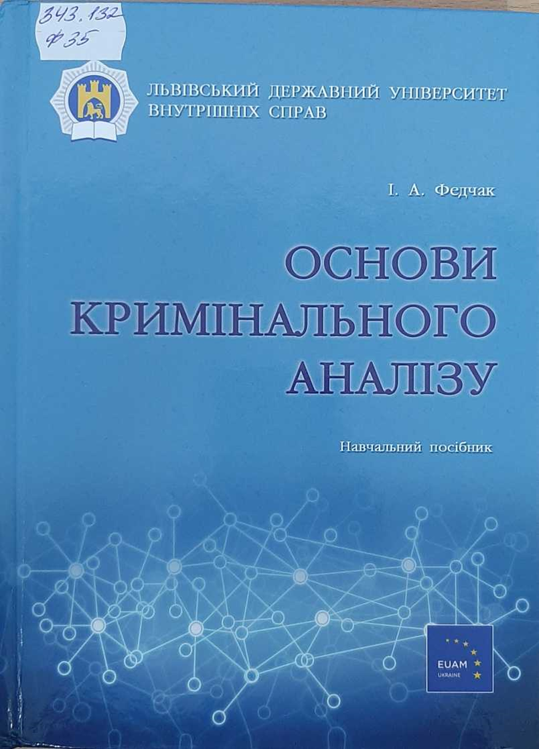
Федчак І.А. Основи кримінального аналізу : навч. посіб. / І. А. Федчак. - Львів : ЛьвДУВС, 2021. - 288 с.
Наведено загальні положення про кримінальний аналіз та організацію аналітичної діяльності, висвітлено особливості представлення результатів кримінального аналізу. Визначено структуру, основні напрями та інформаційно-аналітичне забезпечення діяльності підрозділів кримінального аналізу.
Для практичних працівників підрозділів Національної поліції, Служби безпеки України, Національного антикорупційного бюро України, Державного бюро розслідувань, прокуратури України, а також викладачів, курсантів та студентів закладів вищої освіти й усіх, кого цікавить проблематика аналітичної діяльності.

Slide 33
Хавронюк М.І. Кримінальні проступки : науково-практичний коментар Кримінального кодексу України / М. І. Хавронюк. - 3-є вид. - Київ : ВД "Дакор", 2021. - 266 с.
Книга являє собою науково-практичний коментар статей Кримінального кодексу України, які передбачають відповідальність за кримінальні проступки, а також містить роз’яснення щодо особливостей розслідування та судового розгляду кримінальних проступків і окремих питань Загальної частини Кримінального кодексу України щодо кримінальних проступків.
Розрахована на дізнавачів, керівників органів дізнання, прокурорів, суддів, адвокатів, слідчих і працівників оперативних підрозділів органів Національної поліції та Державного бюро розслідувань, а також викладачів і наукових працівників, аспірантів і студентів юридичних закладів вищої освіти.

Slide 34
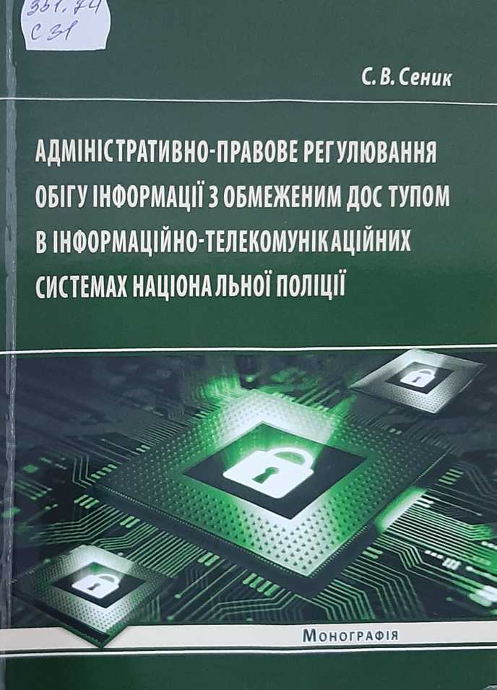
Сеник С.В. Адміністративно-правове регулювання обігу інформації з обмеженим доступом в інформаційно-телекомунікаційних системах Національної поліції : монографія / С. В. Сеник. - Львів : ЛьвДУВС, 2021. - 212 с.
Досліджено історичний розвиток, методологічні засади, нормативну регламентацію та соціальну зумовленість адміністративно-правового регулювання обігу інформації з обмеженим доступом в спеціалізованих інформаційних системах Національної поліції України, проведено відповідний юридичний аналіз.
Для здобувачів вищої освіти, фахівців у галузі адміністративного права, а також працівників правоохоронних органів, діяльність яких пов'язана з забезпеченням безпеки опрацювання інформації в спеціалізованих інформаційно-телекомунікаційних системах.

Slide 35
Яхно Т.П. Конфліктологія та теорія переговорів : навч. посіб. / Т. П. Яхно, І. О. Куревіна. - Київ : Центр учбової літератури, 2021. - 168 с.
Вивчення курсу «Конфліктологія та теорія переговорів» повинно ознайомити студентів з алгоритмом проведення ділових переговорів, культурою організації та оформлення комерційних контрактів, особливостями ведення ділових переговорів і зарубіжними партнерами, видами конфліктів та методами їх вирішення.

Slide 36
Соціально-правові студії : наук.-аналітич. журнал. Вип. 2(12), 2021 / Львівський державний університет внутрішніх справ. - Львів : ЛьвДУВС, 2021. - 224 с.
У публікаціях висловлено позицію авторів, яку не завжди поділяє редакційна колегія. Відповідальність за достовірність фактів, статистичних даних, точність викладеного матеріалу покладається на авторів і рецензентів.
Під час передруку матеріалів посилання на Журнал обов’язкове.

Slide 37
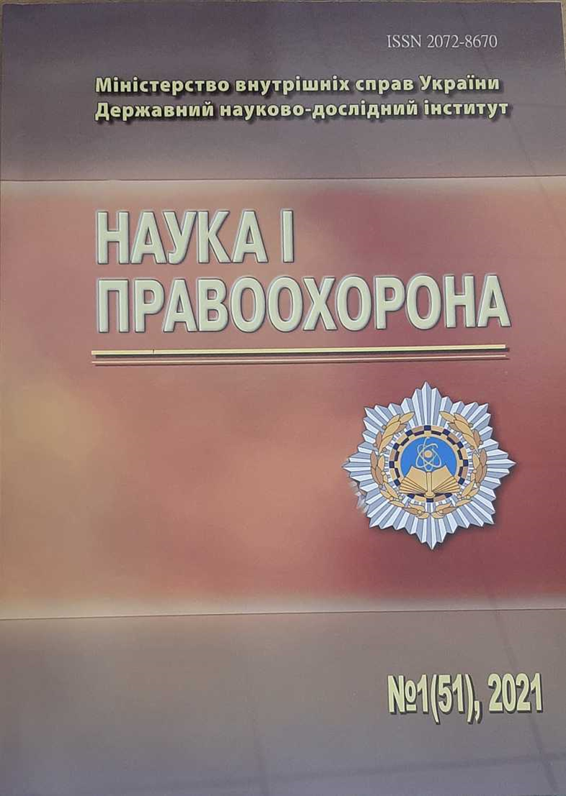
Наука і правоохорона : наук. журнал. № 1 (51), 2021 / Державний науково-дослідний інститут МВС України. - Київ : ДНДІ МВС України, 2021. - 300 с.

Slide 38
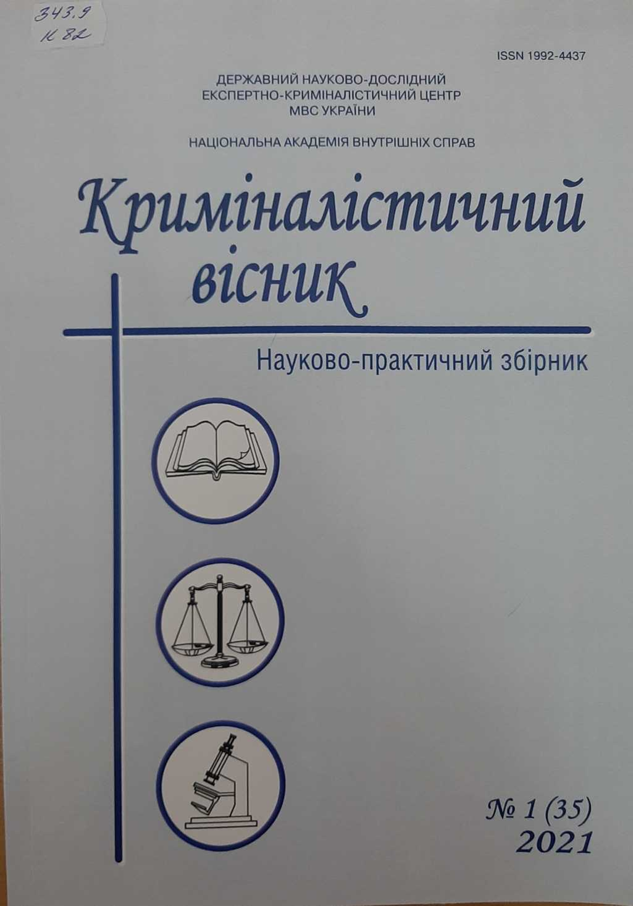
Криміналістичний вісник : наук.-практ. зб. № 1 (35), 2021 / Державний науково-дослідний експертно-криміналістичний центр МВС України, Національна академія внутрішніх справ. - Київ : ДНДЕКЦ МВС України ; НАВС, 2021. - 140 с.

